Slide 1
스마트팜 (이츠팜 It’s Farm)
환경제어시스템

Slide 2
Contents
1. 이츠팜의 특 장점
2. 실행방법.
3. 초기화면 및 제어화면.
4. 실시간 센서 값 출력화면.
5. 센서 값 검색 화면.
6. 채널 별 동작 설정화면.
7. 비디오 설정 화면.

Slide 3
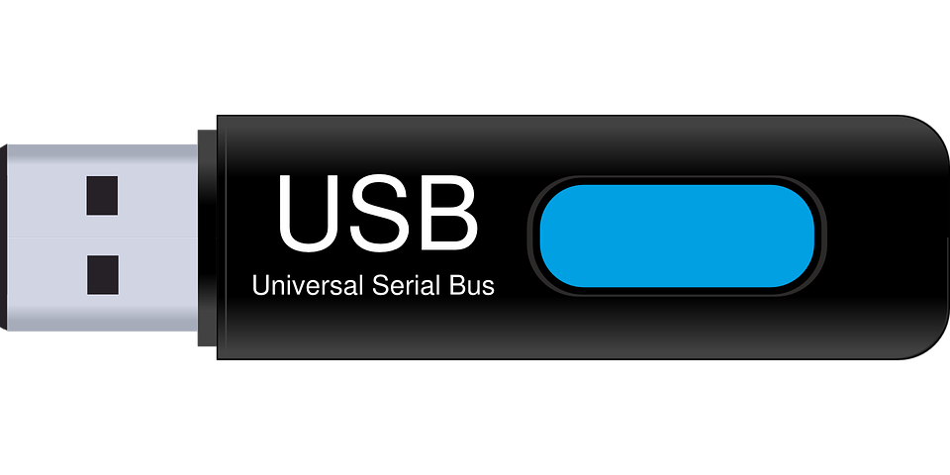
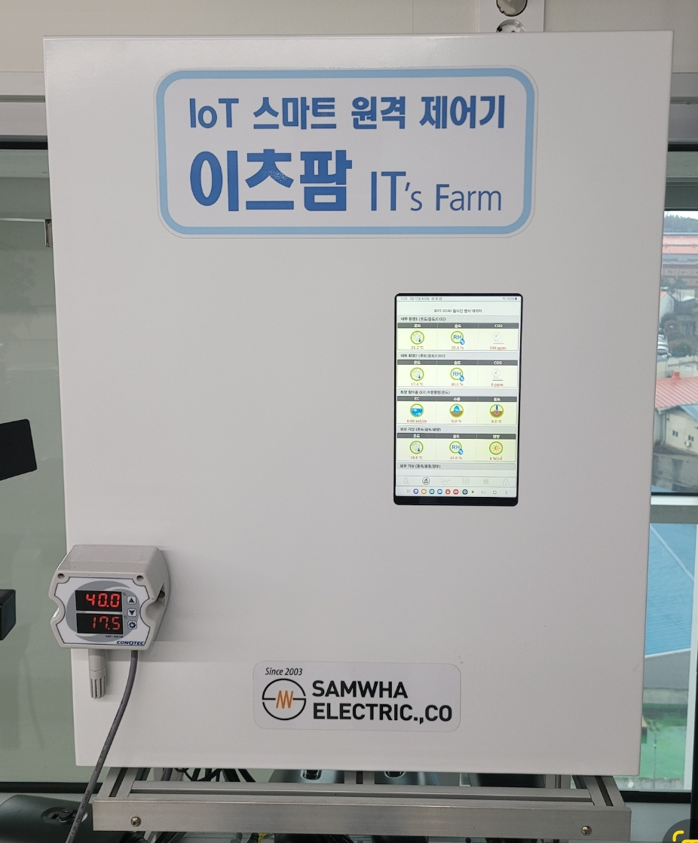
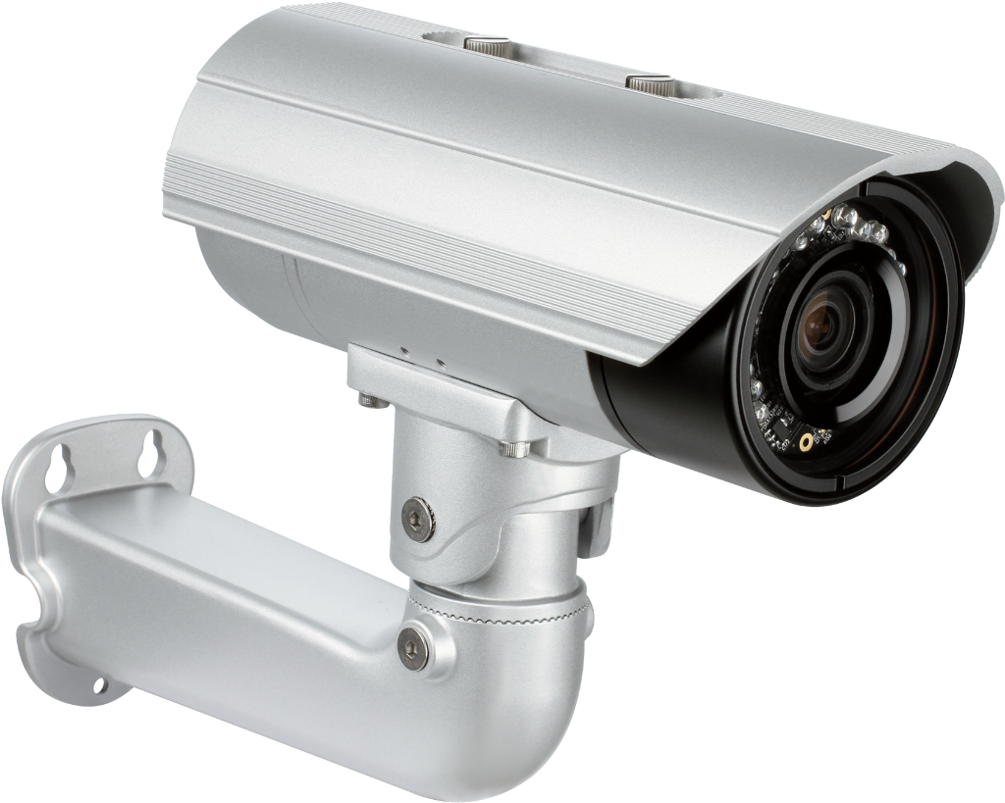
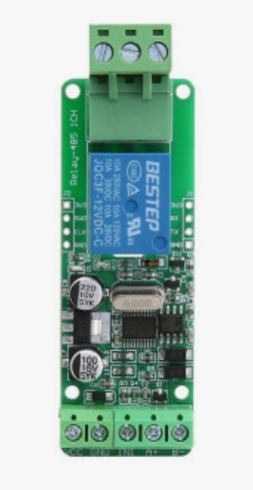
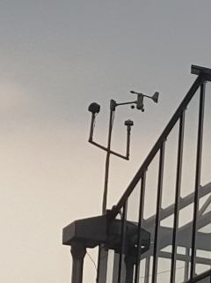
1. 이츠팜 의 특 장점
웹(web)방식 체택
데이터 무제한 저장 및 자가관리
웹페이지를 자체 컨트롤 보드에서 제공하여 사용자 명령에 따라 정보를 제공함
복합한경 제어장치인 IOT-3100은 자체적으로 웹 서버를 탑재하여 원격 사용자와 웹 방식으로 정보와 명령을 상호 교환할 수 있다. (데이터 무제한 저장 및 자가관리) 웹 서버를 탑재
32ch 제어
채널별 개폐기 NO NC 제어방식 선택가능 하며
단독 자동제어 기능 탑재
(온도 시간 선택)
영상장치 및 모든 네트워크 카메라와 호환
전면 테블릿PC 터치 패널
485통신 센서 입력
데이터 저장
온도 습도 CO2 강우 외부기상,토양함수율등
(485 MODBUS) 프로토콜 통신
전면 터치패널 테블릿 PC를 적용하여 어디서든 동작 제어 및 데이터 검색이 가능 합니다
알 수 없는 작성자 님의 이 사진에는 CC BY-NC 라이선스가 적용됩니다.

Slide 4
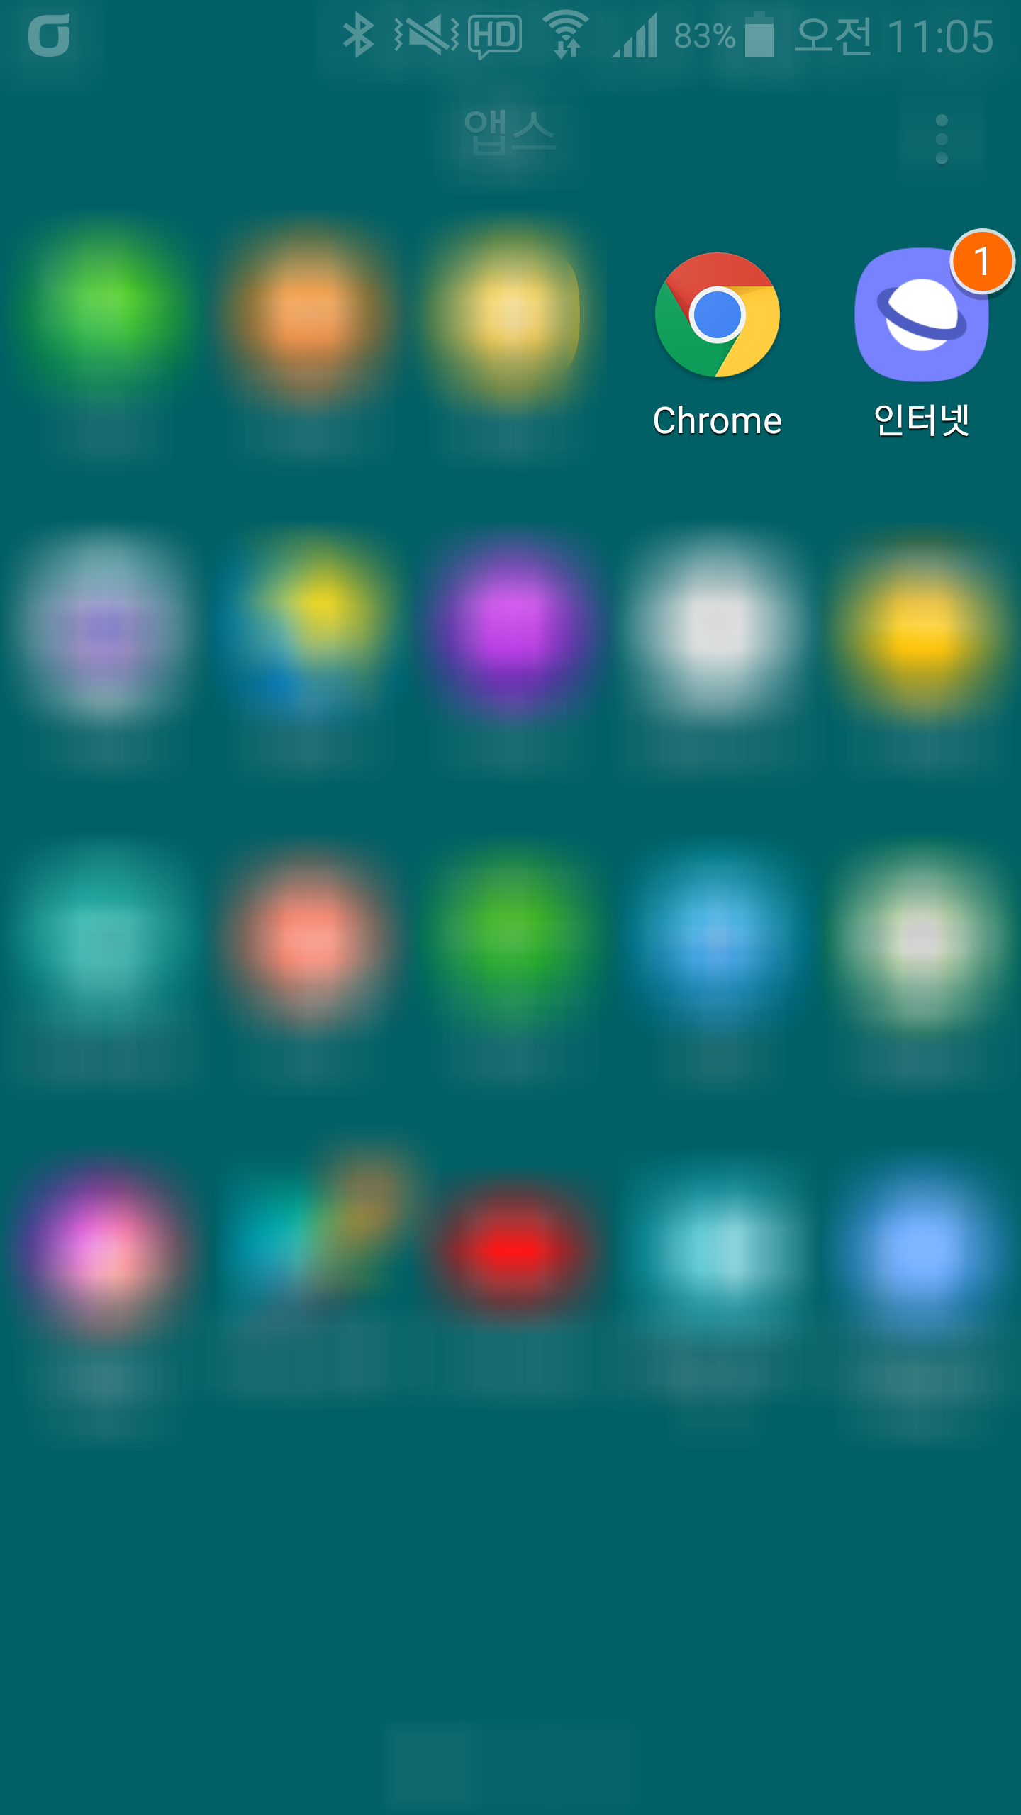
2.어플리케이션(웹 WEB) 실행 방법
▶ IOT- 이츠팜에 접속하려고 하는 단말기에서 인터넷을 실행시킨다.
아래 그림은 스마트폰에서 인터넷에 접속할 수 있는 브라우저들 이다.
▶ 인터넷 브라우저를 실행시켜서 인터넷 주소 창에 접속 주소를 입 력하여 IOT-이츠팜에 접속하면 로그인 화면이 출력된다.
※ 인터넷 접속 기본 주소는 본인 아이디.iptime.org 다.

Slide 5
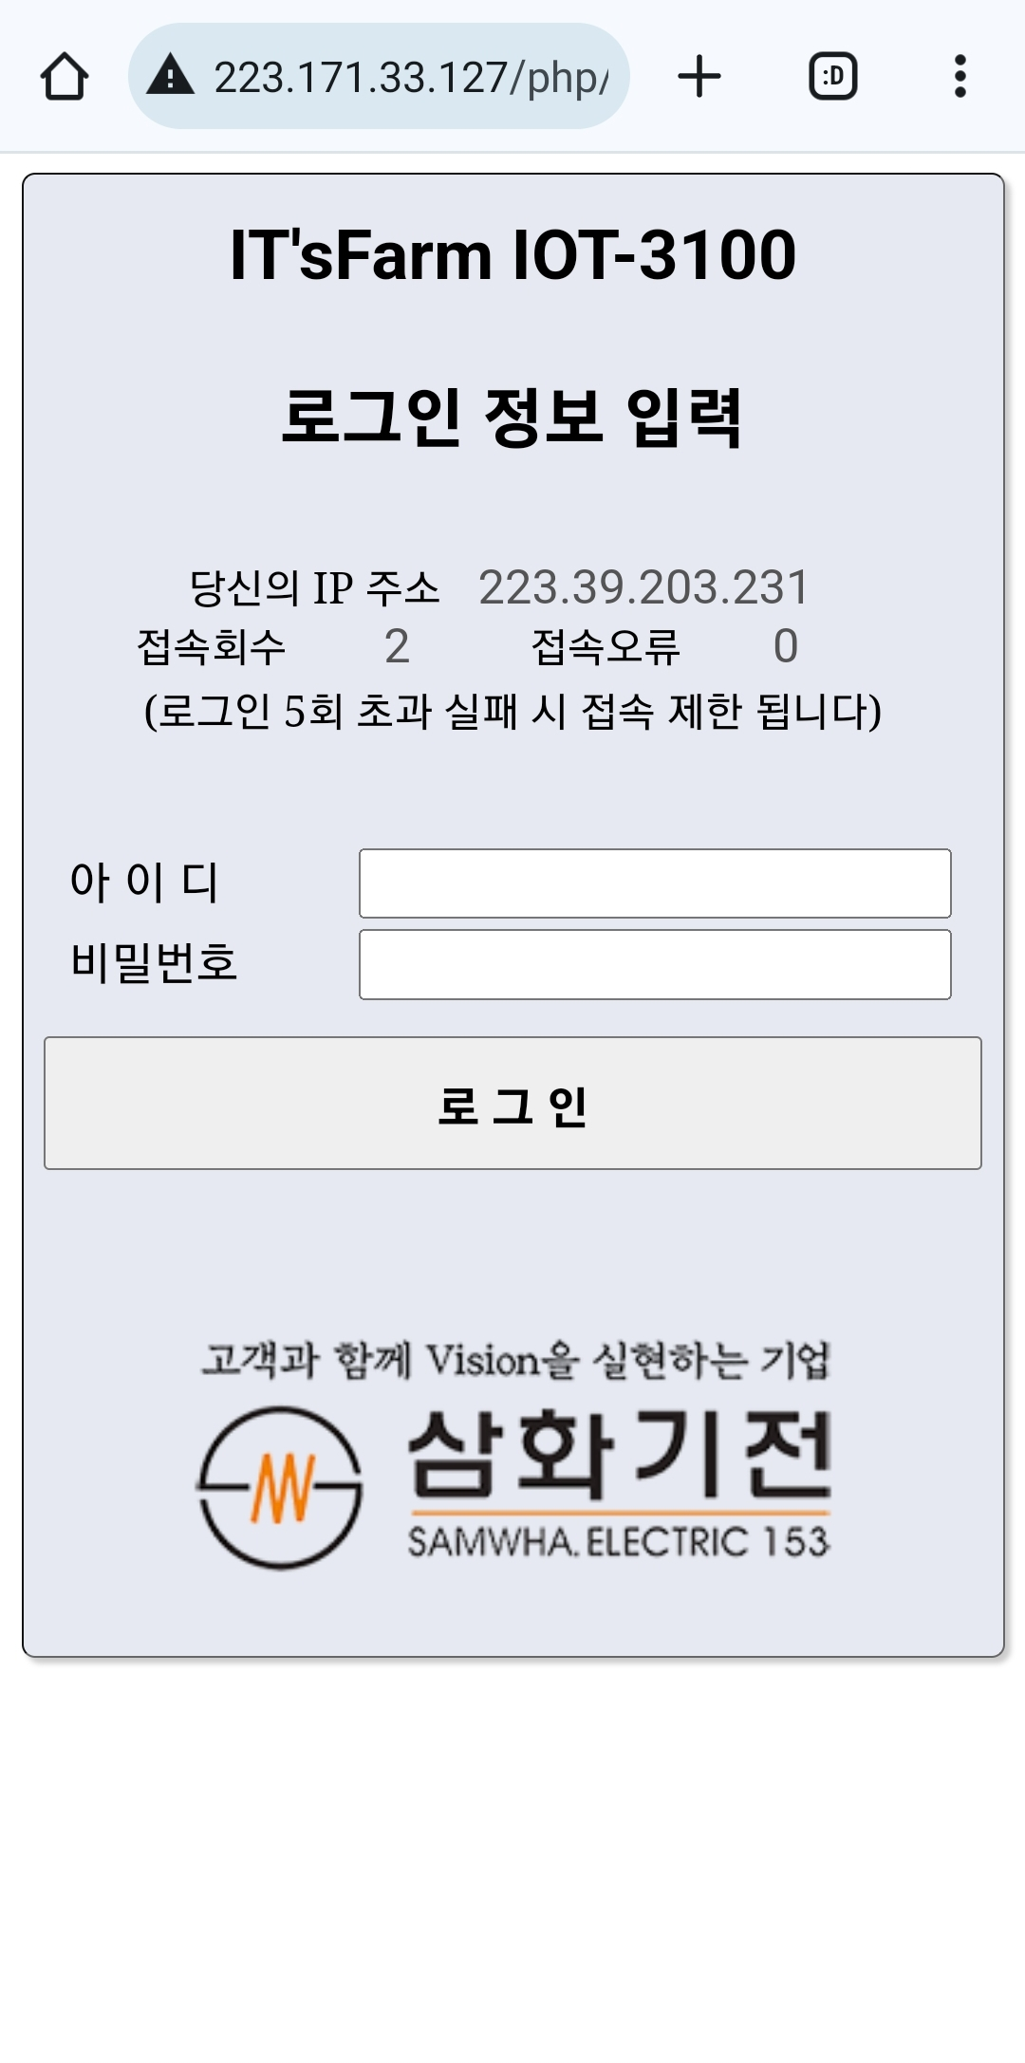
3.초기화면 (로그인)
초기화면(로그인)
아이디와 초기 암호는 모두 admin 이고 암호는 변경할 수 있으며, 반드시 변경하여 사용하여야 한다. 변경하지 않고 사용하는 경우 다른 사람이 접속하여 장치를 동작 시킬 수 있기 때문에 반드시 암호를 변경하여 사용하길 강력하게 권고한다. 암호 변경은 환경설정에서 사용자 설정을 선택하면 변경할 수 있다.

Slide 6
3-1. 제어화면
제어화면은 하단의 메뉴선택 아이콘들 중 왼쪽 첫 번째 아이콘을 클릭하여 선택할 수 있으며, 로그인하게 되면 처음으로 볼 수 있는 화면이다.
제어화면은 맨 위에 영상4개가 4분할되어 표시되고, 그 아래에 개폐기제어 그룹 14개, 펌프제어 그룹 8개, 밸브제어 그룹 5개(모터는 자동동작), 단순제어 그룹 5개, 입력상태 표시 그룹 8개의 아이콘들이 배치되어있다.
동작 설정에서 수동으로 설정되어 있는 것들은 직접 클릭하여 ON/OFF 동작을 실행시킬 수 있다. 자동(온도제어, 시간제어)으로 설정되어 있는 것들은 클릭하여도 동작하지 않는다.
자동운전 시 동작상태가 변경(ON->OFF 혹은 OFF->ON) 되면 아이콘 모양도 활성화(ON) 혹은 비활성화(OFF)되어 동작상태를 표시하여 준다.
넌

Slide 7
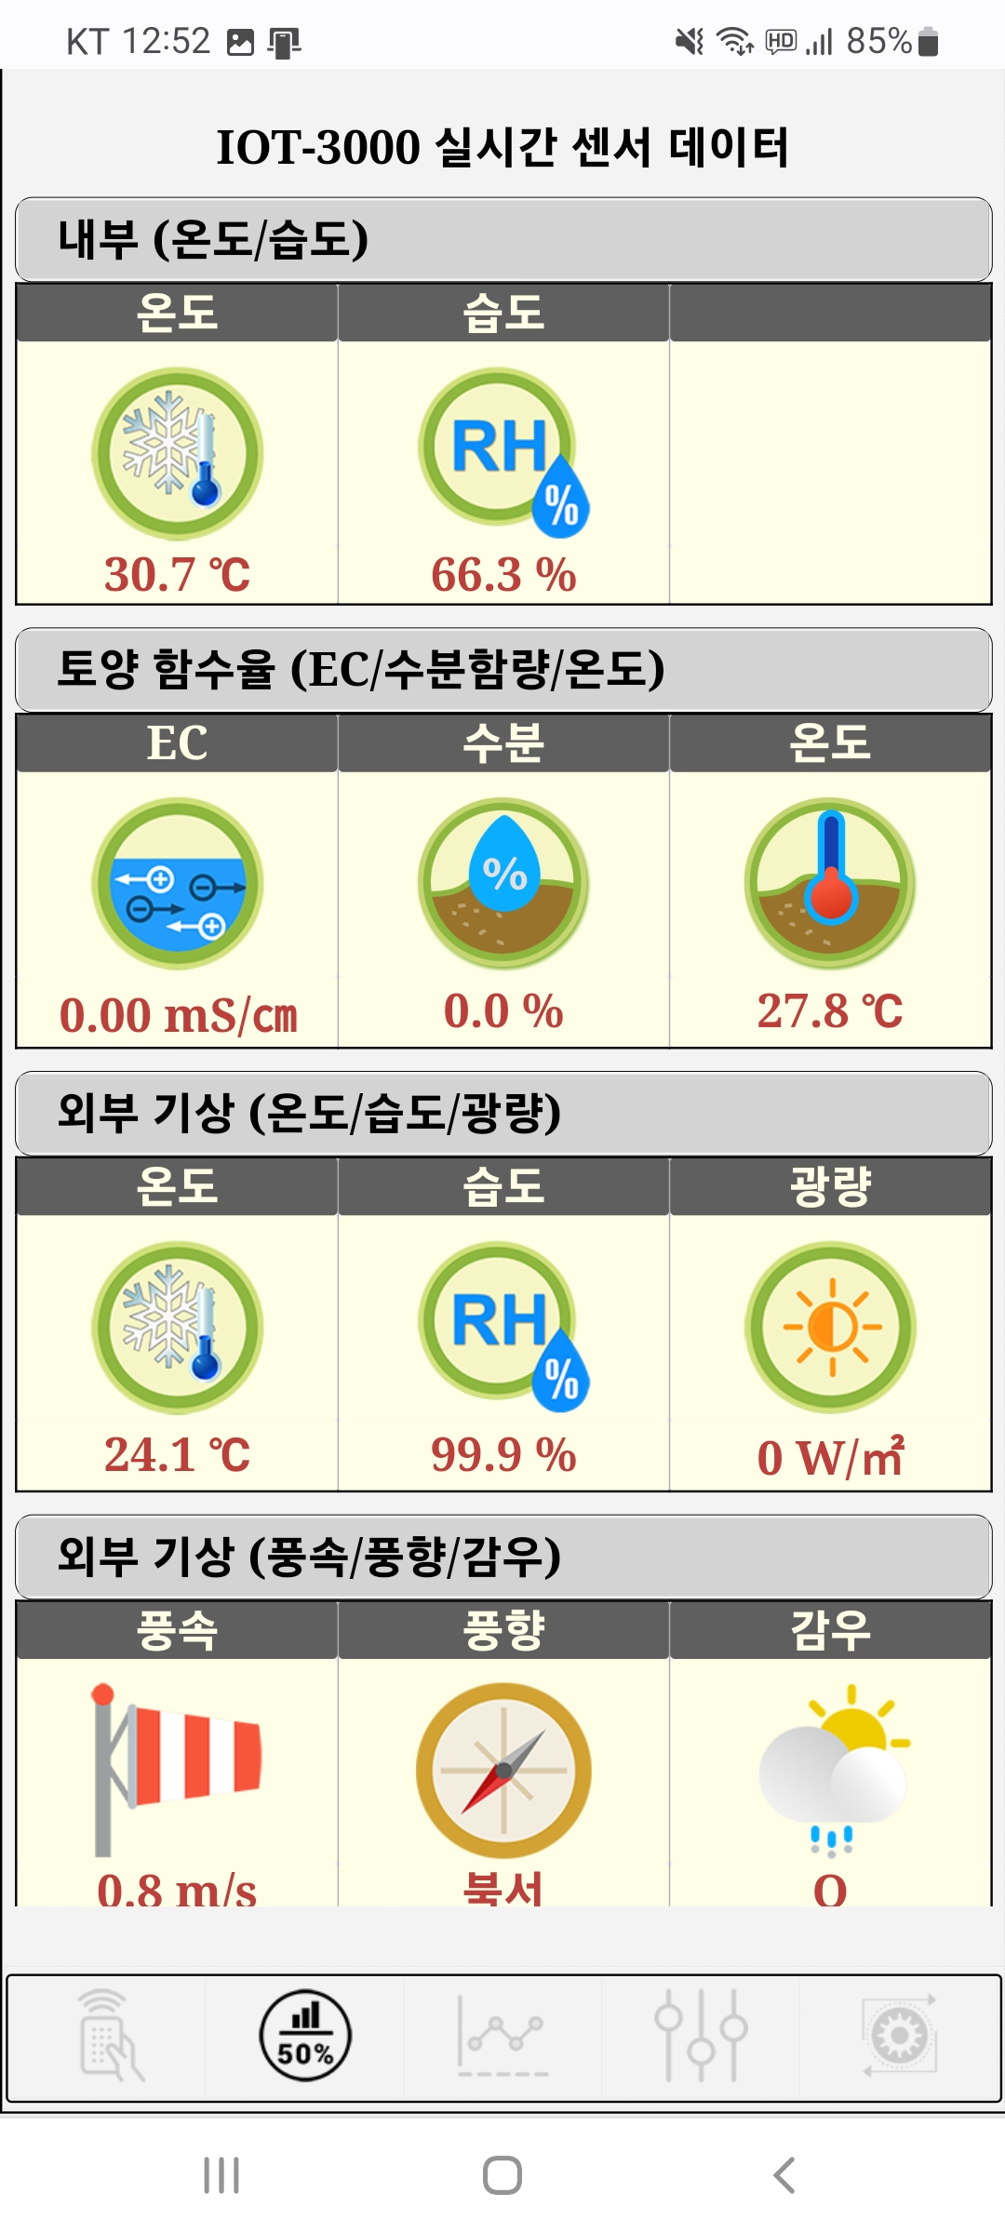
4. 실시간 센서값 출력 화면
실시간 센서 입력 데이터 화면은 하단의 메뉴선택 아이콘들 중 왼쪽에서 두 번째 아이콘을 클릭하여 선택할 수 있는 화면으로 기상측정용 데이터 로거 에서 데이터를 받아 실시간으로 값을 표시하여 준다.
표시되는 항목은 내부 온도, 습도와 데이터 로거 장치에서 측정된 토양 EC, 토양 수분, 토양 온도, 외부 온도, 외부 습도, 외부 광량, 외부 풍속, 외부 풍향, 외부 감우 상태 값이다.
표시데이터는 대략 5초마다 값이 갱신된다.

Slide 8
5. 센서 값 검색 화면
센서 값 검색 화면은 하단의 메뉴선택 아이콘들 중 왼쪽에서 세 번째(가운데) 아이콘을 클릭하여 선택할 수 있는 화면으로 환경모니터링 장치에서 취득하여 데이터베이스에 저장된 데이터를 검색하여 그래프로 표시해준다.
검색 기간은 사용자가 선택할 수도 있고 1달/1주/1일중 하나를 선택할 수도 있다. 날짜를 선택하고 그래프보기 버튼을 클릭하면 선택된 기간의 데이터를 데이터베이스에서 가져와 그래프로 그려준다.
그래프 위의 특정 점을 클릭하면 그 위치의 값이 표시되고, 마우스가 연결된 장치에서 마우스로 그래프의 영역을 선택 하면 그래프가 그 영역으로 확대되고, 더블 클릭하면 원래대로 되돌아온다.

Slide 9
6. 채널 별 동작 설정
채널 별 동작 설정 화면은 하단의 메뉴선택 아이콘들 중 오른쪽에서 두 번째 아이콘을 클릭하여 선택할 수 있는 화면으로 각 채널들에 대한 동작 방법을 설정할 수 있다.
출력채널(개폐기제어 그룹, 펌프제어 그룹, 단순제어 그룹)은 채널의 이름과 아이콘 모양 그리고 동작방법(동작모드)을 설정할 수 있다. 동작모드는 수동제어, 온도제어, 시간제어 중 하나를 선택할 수 있다. 온도제어, 시간제어는 자동운전으로 사용자가 동작 시키지 않아도 센서 값이나 정해진 시간에 따라 자동으로 동작하도록 명령을 수행한다.
입력채널(입력 그룹)에는 입력채널에 이벤트가 입력되면 등록된 전화번호로 문자메시지(SMS)를 전송할 수 있는데, 전화번호는 2개까지 설정할 수 있으며, 각 채널별로 이벤트 발생 메시지를 선택할 수 있다.

Slide 10
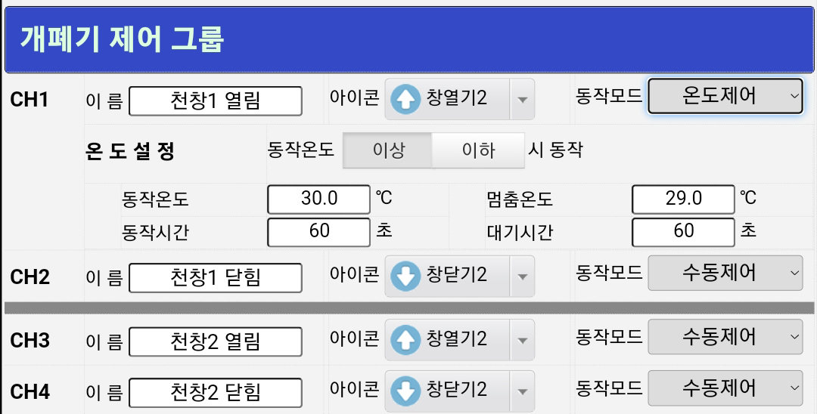
6-1. 온도제어 설정
동작모드를 온도제어로 선택하면 해당 채널의 온도설정 항목들이 표시된다. 먼저 설정온도보다 높은 온도에서 동작(ON) 시키기 위해서는 동작온도를 “이상” 으로 선택하고 설정온도보다 낮은 온도에서 동작(ON) 시키기 위해서는 동작온도를 “이 하” 로 선택하여야 한다. 그리고 동작온도 입력란에는 동작 시키기를 원하는 값을 기록하면 된다. 멈춤 온도는 동작온도에서 동작/멈춤이 반복되는 현상 (채터링)을 방지하기 위하여 동작온도를 “이 상” 으로 선택한 경우 동작온도보다 낮은 온도를 입력하고, 동작온도를 “이 하” 로 선택한 경우 동작온도보다 높은 온도를 입력하여야 전기장치들을 안정적으로 사용할 수 있다.
동작시간과 대기시간은 좀더 정밀한 온도제어를 하기 위하여 동작온도가 되지 않아도 동작시간이 경과한 후 일정시간동안 멈춤(OFF)동작을 시키기 위하여 설정하는 값이다. 대기시간이 경과한 후에서 동작온도가 되지 않았다면 지속적으로 동작시간 동안 동작(ON)한 후 대기시간 동안 멈춤(OFF)동작을 반복하게 된다.

Slide 11
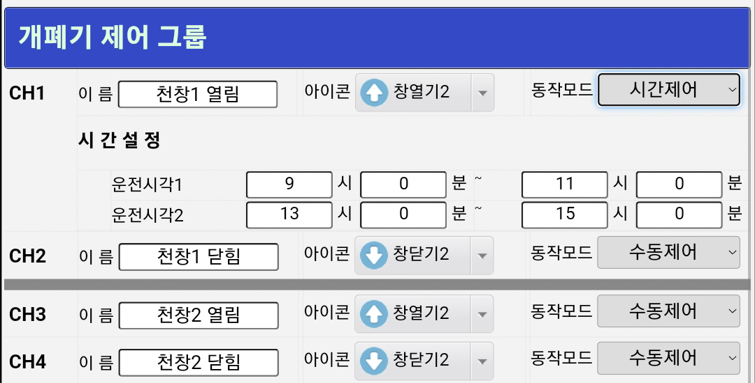
6-2. 시간제어 설정
동작모드를 시간제어로 선택하면 해당 채널의 시간설정 항목들이 표시된다. 시간제어는 운전시각을 2구간까지 설정 분할하여 설정된 시간에만 동작을 시키는 기능이다. 사용자가 설정해 놓은 시각이 되면 해당채널이 동작(ON)하고, 시각이 벗어나면 해당채널이 멈춤(OFF)동작을 하게 된다. 시작 시각과 종료 시각이 같거나 시작 시각이 종료 시각보다 늦은 경우 혹은 시간이 입력되지 않으면 아무런 동작을 하지 않게 된다. 이런 경우에는 수동으로도 해당채널을 동작 시킬 수 없기 때문에 주의하여야 한다.

Slide 12
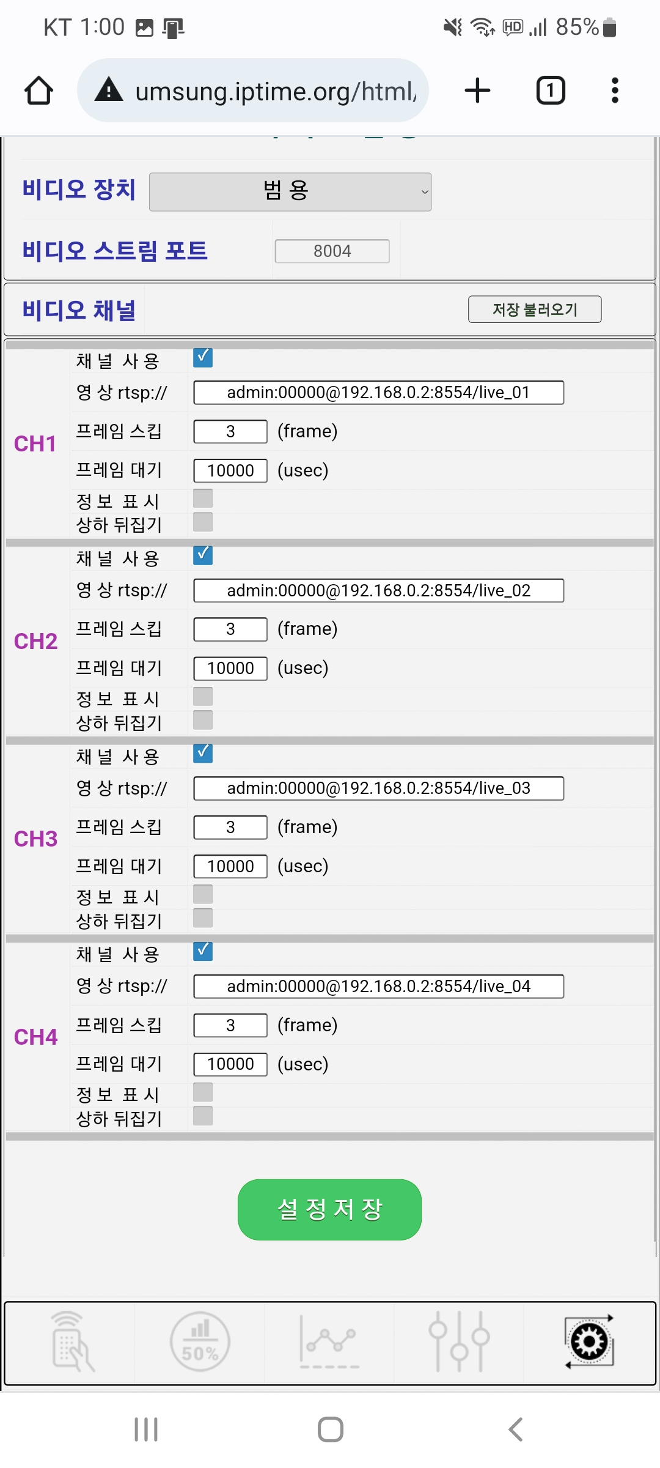
7. 비디오 설정 화면
IOT-이츠팜 장치는 RTSP 프로토콜을 사용하여 비디오 영상을 불러온다. 그렇기 때문에 사용자는 영상장치(IP카메라, DVR, NVR등)에서 출력하는 RTSP 주소를 알고 있어야 한다.
영상은 4채널을 사용할 수 있고, 설정에서 채널사용여부, RTSP 주소 등을 입력하게 되면 영상이 제어화면 상단에 출력된다. 프레임 스킵은 영상에서 불필요한 프레임을 삭제하는 기능이고, 프레임 대기는 새로운 영상 프레임을 불러오는데 대기하는 기능인데, 가급적이면 기본값으로 설정되어 있는 프레임 스킵(3frame), 프레임 대기(1000usec)를 사용하기를 권장한다.
모든 설정이 완료된 경우 반드시 화면 하단의 “설정저장” 버튼을 클릭하여야 설정된 내용이 반영된다. 그리고 처음 영상설정을 한 경우 IOT-이츠팜 장치의 전원을 껐다가 약 10초 후 전원을 재 투입(재 시작) 하여야 한다.

